Slide 1
AYURVEDA
2ª Parte
FANOR LARRAIN V
Oct 25 , 2022

Slide 2
Los remedios ayurvédicos se basan en:
Modificaciones en la dieta
Ajustes de estilo de vida y actividad
Suplementos de hierbas
Yoga, Pranayama (técnicas de respiración) y meditación
Marma (Puntos de presión energéticos)
Procesos de limpieza

Slide 3
DIETA AYURVÉDICA
Flexible, completa y personalizada
Ayurveda es un recurso único porque tiene una tradición milenaria que ofrece recomendaciones individualizadas. Constitución individual. En Ayurveda no existe un enfoque único de “una dieta para todos”.
AYURVEDA LA CIENCIA PARA CURARSE UNO MISMO
Dieta vegetariana, con alimentos frescos, sin procesar, no refinados integrales : cereales, legumbres, frutas, verduras, hortalizas, frutos secos, semillas, especias y pequeñas cantidades de productos lácteos.
Tradicionalmente en Ayurveda NO se recomienda carne, pescado, huevos, café o alcohol. Excepto para fines medicinales.
DIETA
TRADICIÓN ORTODOXA vs AYURVEDA MODERNO.
AYURVEDA CHILENO Manuel Lezaeta Acharán “La Medicina Natural para todos” “Iris de tus ojos refleja tu salud”

Slide 4
PLANTAS MEDICINALES
GUÍA DE PLANTAS MEDICINALES. Usosegún Ayurveda. Dr. David Frawley & Dr. Vasat Lad
Tulsi (Ocimum Sanctum) “La Incomparable”. Albahaca sagrada
TRIPALA. Emblica officinalis + Terminalia chebul + Terminalia bellerica.Tribulus terrestris
Shatavari (Asparagus racemosus)
Guggul (Commiphora mukul)
Moringa Oleífera. Resedá. Arbol espárragos
Gymnema silvestre. Gurmar. Hierba de leche
Cúrcuma
Centella Asiática (Gotu Kola). Hierba del Tigre
Boswellia Serrata (balsamífera) Olibanum indio, Incienso indio
Ashwagandha (Withania somnífera). Gingseng indio. Olor a caballo.
Bacopa Monnieri
Amalaki, fruta grosella. La “enfermera”I

Slide 5
RUTINAS
Ayurveda: mantener la salud, prevenir enfermedades y tratarlas.
Respetar las siguientes rutinas:
Dinacharya. Rutina diaria de yoga o meditación.
    Rutucharya, rutina estacional para superar los cambios climáticos y sus efectos en nuestro organismo.
    Sadvitta o rutina ética. Cuál es el comportamiento correcto hacia nosotros y los demás.
    Aahara o alimentación según nuestra constitución.
    Nidra o sueño reparador.
    Bramayarya o vida sexual estable sin excesos.

Slide 6
DINACHARYA
Hábitos y rutinas de bienestar que mantienen nuestro cuerpo y mente en equilibrio, auto regulados y auto establecidos. Permite a nuestro cuerpo mantener sus ritmos biológicos en sintonía con los ritmos de la naturaleza, nos ayuda a desintoxicar, a mejorar la digestión, nos brinda paz, bienestar y felicidad.
AYUNO + SILENCIO (desconexión).
AUTO ORIENTADO vs ORIENTADO POR OTROS (enchufados)
MADRUGADOR+ LIMPIEZA+ASEO+AGUA TIBIA+MASAJE CORPORAL+GIMNASIA+
YOGA MEDITACION RESPIRACIÓN+ DESAYUNO LIGERO+ALMUERZO 12:00+ CENA LIGERA 7:00

Slide 7
Alimentos dieta ayurvédica. Cualidades naturales
Rajàsicos: alimentos estimulantes que su consumo produce adicción, inyectan gran cantidad de energía en corto tiempo. Café, harinas blancas, pan, azúcar blanca. Alimentos salados, condimentados y procesados.
Tamàsicos: alimentos que nos dejan pesadez en el cuerpo después de su ingestión, requiriendo mucha energía para ser metabolizados. Carnes, frituras grasas saturadas y grasas trans.
Sàttvicos: son aquellos alimentos que nos proporcionan equilibrio, energía necesaria sin grandes requerimientos para su metabolización. Verduras , hortalizas, cereales, legumbres, semillas y aceites vegetales de calidad.

Slide 8
EVITAR
https://static1.squarespace.com/
ALIMENTOS A EVITAR
 | FRUTAS | VERDURAS | GRANOS | LEGUMBRES | LÁCTEOS | SEMILLAS | ACEITE | DULCES | ESPECIAS
VATTA | Astringente | Coliflor, repollo | Choclo | Porotos | Leche en polvo | Cabritas | Maiz | Edulcolorantes | Picantes
 | Frutos secos | cebolla cruda |  |  | Frozen yogurt |  |  | Azúcar
PITTA | Evita agrios | Ajos, cebolla, | arroz centeno | Carne soya | Mantequilla, queso | Maní | Maíz, sésamo | Edulcolorantes | Sal
 |  |  |  |  |  |  |  | Azúcar
KAPPA | Plátanos | Paltas aceitunas | Pan blanco | Porotos | Mantequilla, queso | Nueces | Evitarlos | Edulcolorantes | Sal
 | Melones |  | Pastas, arroz |  | cremas, leche | maní |  | Azúcar

Slide 9
MASAJE AYURVÉDICO
Masoterapeuta explora: PIEL+METABOLISMO+SUEÑO+DIGESTION++
Uso de aceites TIBIOS para cada dosha:
Vata: Ajonjolí, palta, oliva, almendra, ricino, ghee, maní, nogal.
  Pitta: Almendra, girasol, oliva, ghee.
  Kapha: Maíz, mostaza, almendra.
  ACEITES DE SÉSAMO, NEEM, BATA, MAHANARAYAN
  108 Puntos marma según el Ashtangahridaya Samhita

Slide 10
LIMPIEZA de toxinas (amas)
Eliminación de toxinas por vía oral (Vamana)
Eliminación de toxinas por heces (Virechana)
Limpieza del colon con lavado (Basti anal)
Lubricación y limpieza de zona supranasal y mente: Nasya
Limpieza de la sangre. Cortes, punciones y sanguijuelas: Raktamokshana

Slide 11
AYURVEDA
Natural y holística. Cuerpo como la manifestación física del alma.
Equilibrio considera cuerpo, mente y alma
Forma natural de fortalecer las capacidades auto curativas del cuerpo
Autoconciencia de nuestro ser para vivir en armonía con uno mismo y con nuestro entorno.
La enfermedad es una pérdida de armonía. Al ser cada individuo como una manifestación única del universo también es su enfermedad
Sanación del enfermo y no tanto de la enfermedad. Énfasisen la prevención y el mantenimiento de la salud.
Diagnóstico basado en la observación y la exploración.
Estilo de vida, la dieta y el ambiente donde reside el paciente. 8 puntos claves: pulso, orina, heces, lengua, voz y sonidos corporales, ojos, piel y la apariencia en general.
Arte encargado de mantener el equilibrio entre cuerpo, mente y espíritu a través de la armonización de los doshas: vata, pitta y kapha.

Slide 12
OMS
MTC.Medicina tradicional complementaria
INDIA. HAY 510 FACULTADES. 27.000 ESTUDIANTES. 2500 POSTGRADO.
FORMACION DE PROFESIONALES EN AYURVEDA. GRADOS EN HINDI.
ESTRICTAS REGULACIONES GOBIERNO CENTRAL SOBRE INFRAESTRUCTURA, NORMAS ACADÉMICAS. CALIDAD.
REGLAMENTO SOBRE PRODUCTOS Y PRÁCTICAS

Slide 13
CHILE MCA
El 2005 se dicta el Decreto Nº 42 que reglamenta el ejercicio de las prácticas médicas alternativas (complementarias) como profesiones auxiliares de la salud y las condiciones de los recintos en que estas se realizan.
Evaluado y reconocidos
Acupuntura (Decreto Nº 123/2008)
Homeopatía (Decreto Nº 19/2010)
Naturopatía (Decreto Nº 5/2013)
PROFESIONALES AUXILIARES DE LA SALUD

Slide 14
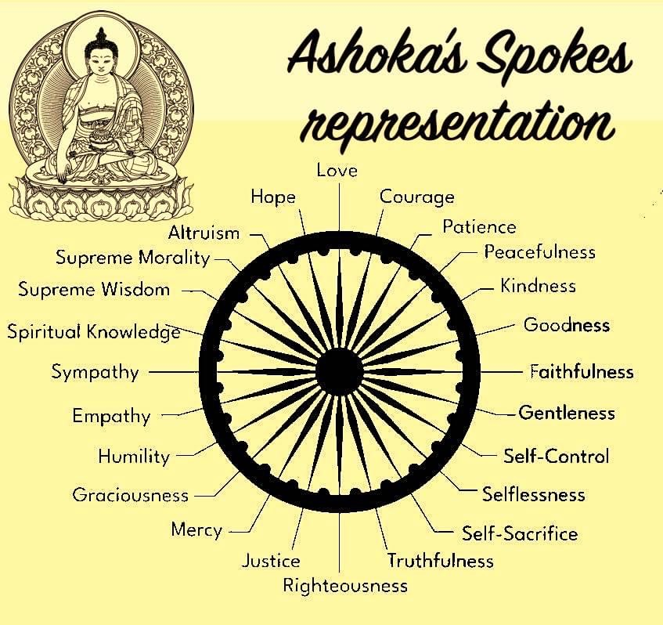
AYURVEDA Y POSTMODERNIDAD

